Slide 1
Презентація до курсової роботи «Розробка освітнього порталу для школи»
Виконав: Васьківський В.Ю.

Slide 2
Обгрунтування теми
Необхідність систем управління для власників сайтів почала проявлятися в той момент, коли кількість матеріалів на веб-сайтах почала стрімко зростати. Це призвело до того, що традиційні
«ручні» технології розробки і підтримки сайтів, коли сайт складався з статичних сторінок і набору додаткових спеціалізованих скриптів, стали не настільки ефективними. Введення даних на сайт вимагав (як мінімум) знання технологій HTML/CSS верстки, зміни структури сайтів були пов'язані з каскадною зміною великої кількості взаємопов'язаних сторінок. Тому виникла потреба з одного боку в уніфікації програмних рішень, а з іншого в поділі дизайну і вмісту на дві незалежні складові.

Slide 3
Мета роботи
Створення освітнього порталу для школи із інтуїтивно зрозумілим інтерфейсом для учнів і вчителів, також із зручним керуванням контентом, а саме: навчальними роками, класами, предметами, постами для предмету, домашніми завданнями та ін.

Slide 4
Порівняння СУБД
СУБД | Робота під керівництвом ОС | Складність | Доступ до даних | Підтримувані мови програмування
Microsoft SQL Server | Задовільно | Відмінно | Відмінно | Відмінно
MongoDB | Добре | Добре | Відмінно | Відмінно
Postgresql | Добре | Відмінно | Відмінно | Відмінно

Slide 5







Використані технології

Slide 6
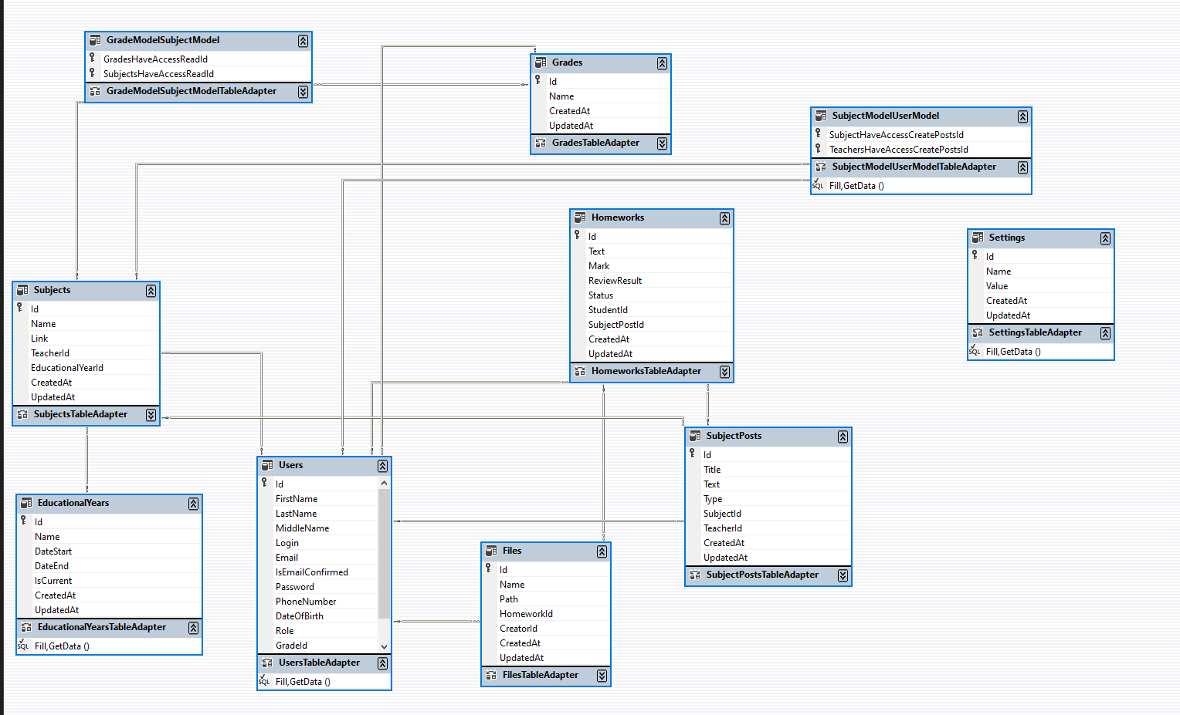
Таблиці у БД

